Slide 1
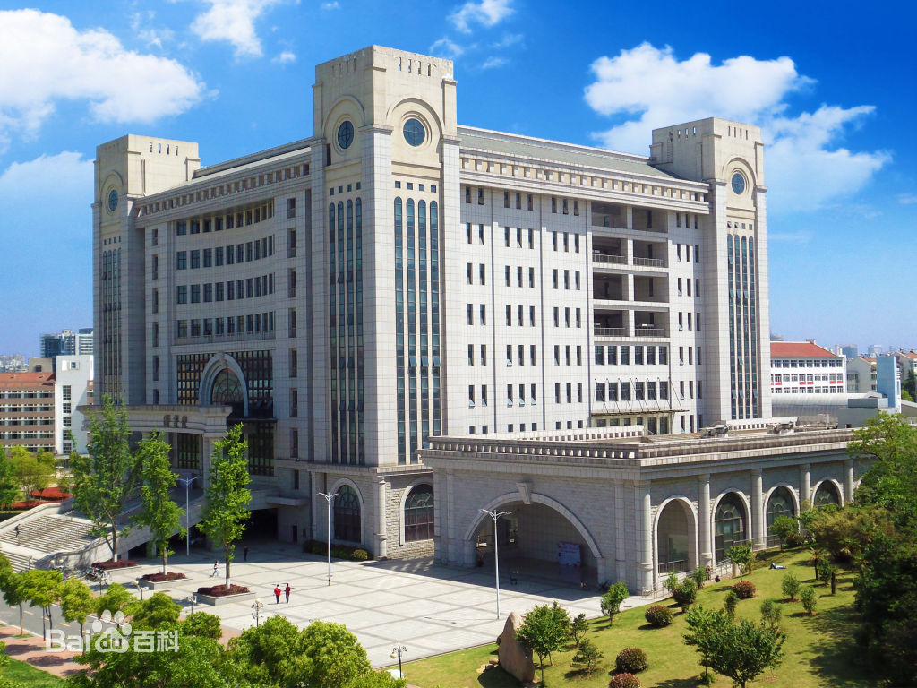
流通部勤工助学
-——创新案例
汇报人：王乐乐
指导老师：应新杰
团队：王乐乐 钟伟康 陈漫钰 李海圆 张震
宋阳 张晓英 汪水莲 郎茂勇 李明芮

Slide 2
团队简介
Introduction
图书馆流通部勤工助学团队以下简称上书团队，由流通部三位主任直接指导下的各楼层组长分层管理54位同学组成的团队，在图书馆图书的日常流通方面起着不可或缺的作用。上书团队主要承担图书的日常流通，书架的整理维护，新书的上下架，赔书处理等工作。

Slide 3
PART 01
PART 02
PART 03
PART 04
PART 05
项目背景
创新点
成果展示
不足之处
未来展望

Slide 4
进人制度
以往上书团队大多以同学介绍进入，存在裙带关系，不良风气易相互传染，团队未经培训考核，适应较慢，很多同学进入工作动机不纯，工作效果差。
工作考核制度
项目背景
以往工作考核考核打分，未能采取有效的考核措施，无法营造良好的工作风气。
咨询台赔书情况
由于赔书业务由上书同学完成，上课的原因无法时时刻刻满足在岗值班，使得赔书需要的读者无法及时进行处理，造成损失，处理效率低。

Slide 5
PART 01
PART 02
PART 03
PART 04
PART 05
项目背景
创新点
成果展示
不足之处
未来展望

Slide 6
老制度
1
替换考核方案
2
末尾考核淘汰方案
3
赔书预约方案
4
面对面解决问题方案

Slide 7
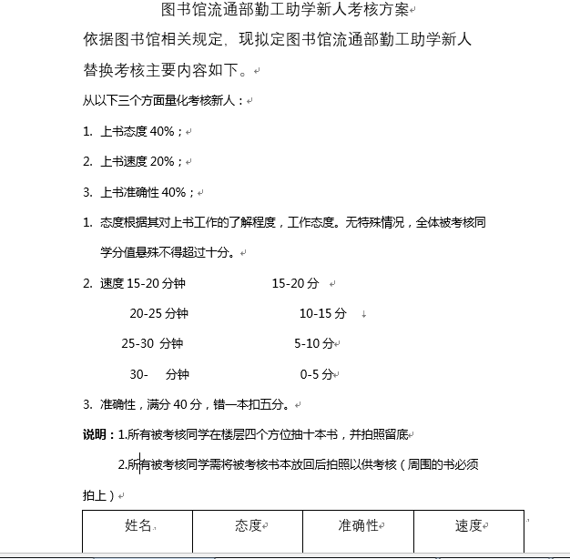
替换考核方案
旨在为图书馆挑选出认真工作，责任意识强的同学。严格筛选进入上书团队的同学。摈弃裙带进人的方式改为定量考核录用，其中主要考核如下：态度占40%，上书速度占20%，上书准确性占40%。

Slide 8
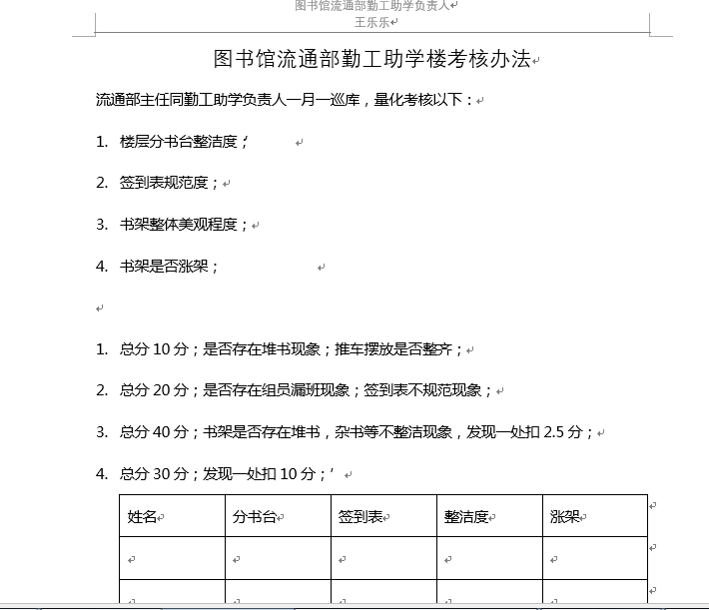
末尾考核淘汰方案
旨在督促同学们认真工作，保持图书馆书架的整洁，图书的正常流通，促进团队的公平公正。每月月中下旬由流通部三位老师亲自带队对楼层书架，签到表，值班情况进行考核评分，考核分数在倒数10%进行警告一次，连续两次考核分数在倒数10%进行劝退处理。
。

Slide 9
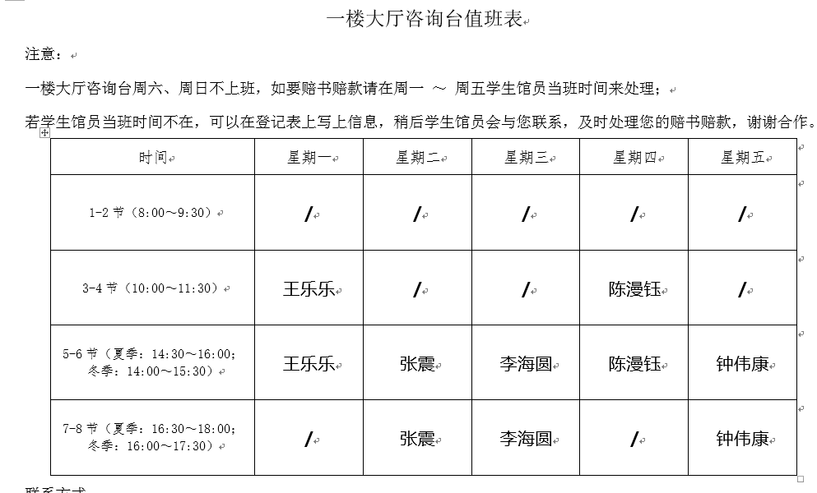
赔书预约方案
旨在及时处理读者赔书需求，减少读者损失，提高图书馆赔书效率。无学生馆员值班时，赔书者将赔书信息登记在册，稍后学生馆员通过短信平台发送预约信息，及时处理。

Slide 10
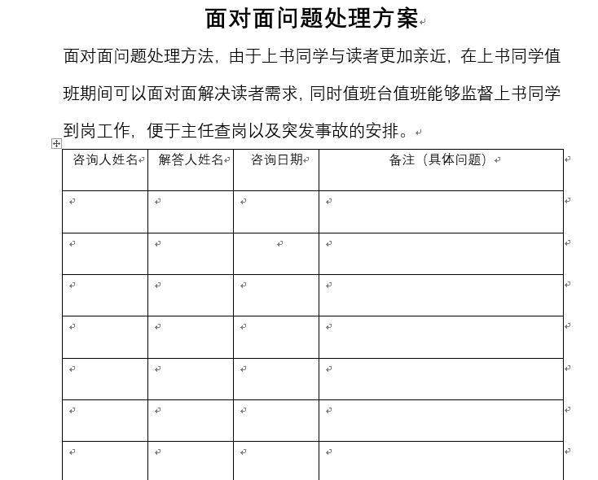
面对面问题处理方案
旨在更好的服务读者，解决读者的问题。由于上书同学与读者更加亲近，在上书同学值班期间可以面对面解决读者需求。同时值班台值班能够监督上书同学到岗工作，便于主任查岗以及突发事故的安排。

Slide 11
PART 01
PART 02
PART 03
PART 04
PART 05
项目背景
创新点
成果展示
不足之处
未来展望

Slide 12
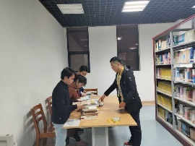
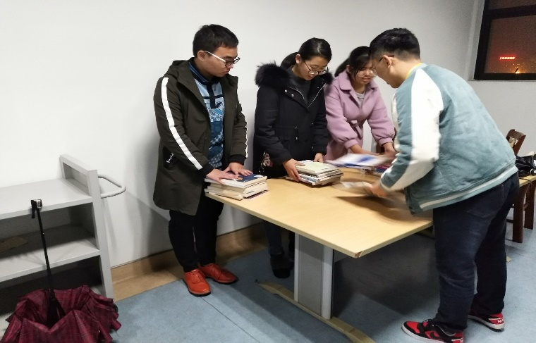
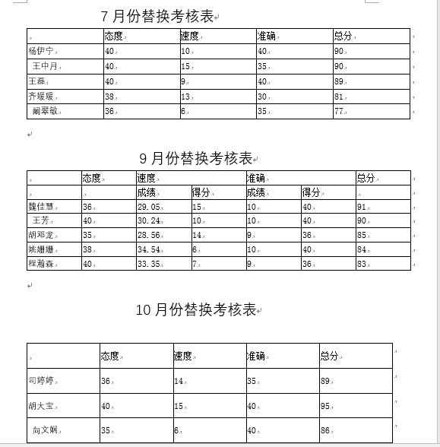
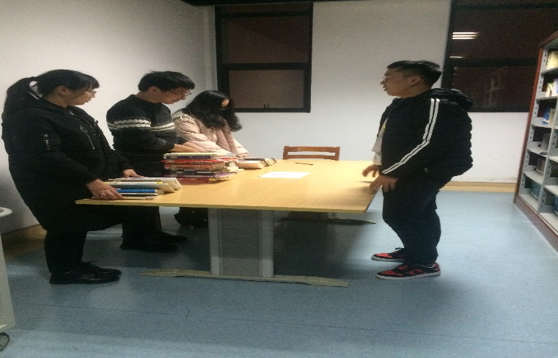
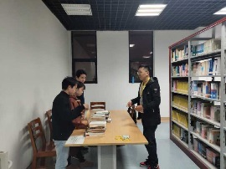
07
九月考核培训
09
九月考核培训
10
十月考核培训
12
十二月考核培训
照片。

Slide 14
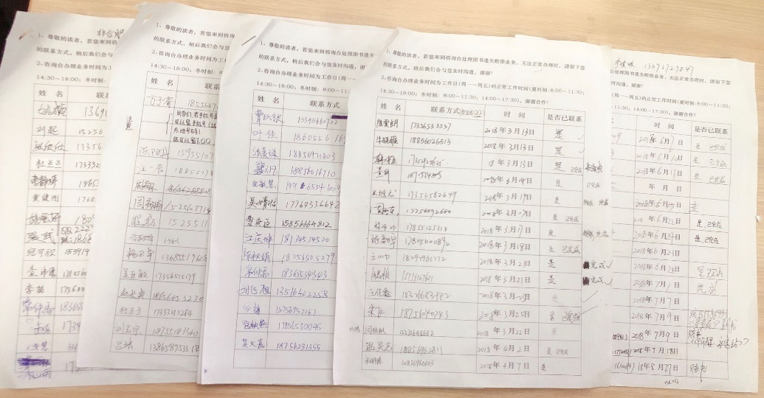
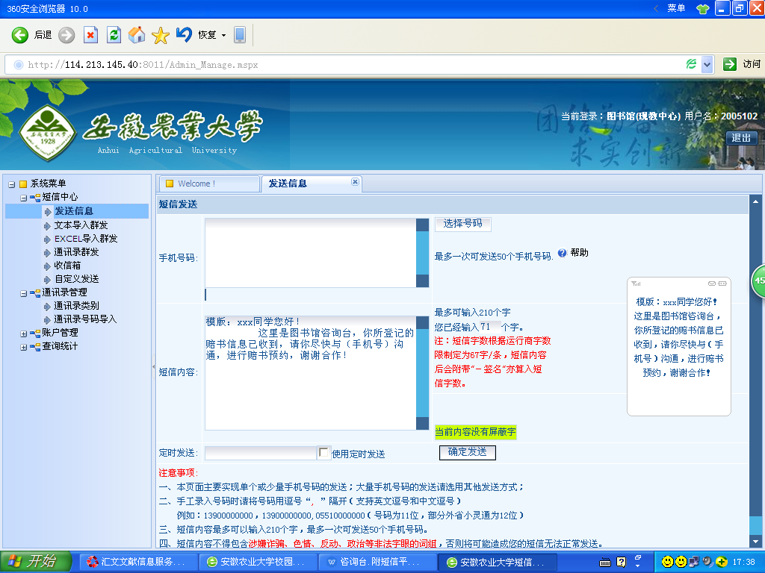
咨询台7,9,10,11月赔书情况统计
35
图一
预约登记表
30
25
20
15
10
5
0
图二
短信预约平台
七月
9月
10月
11月
预约下午
预约晚上
预约上午

Slide 15
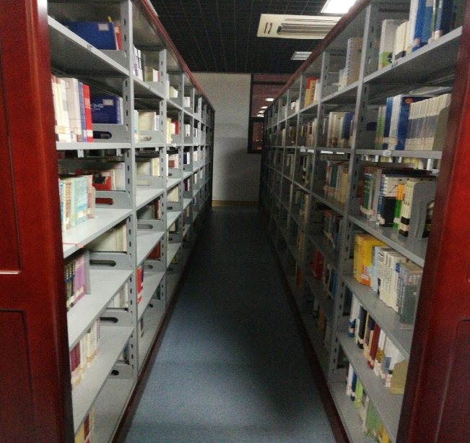
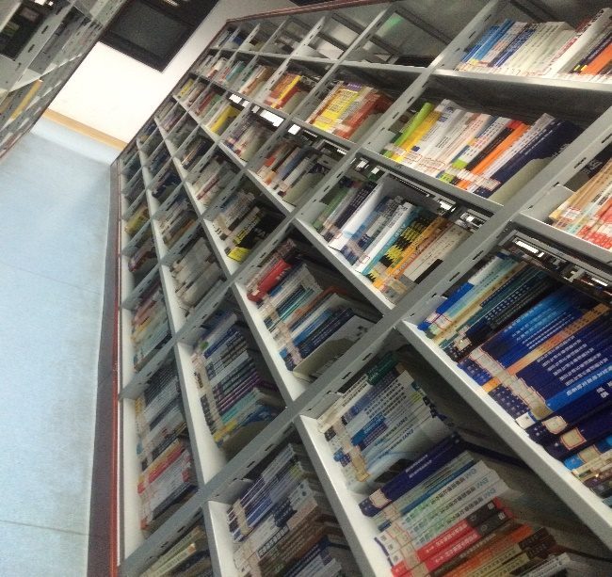
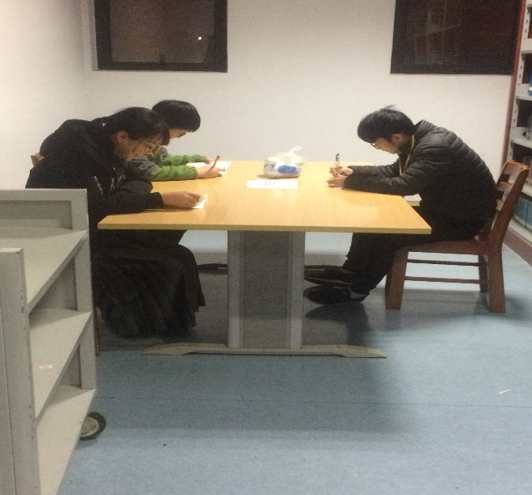
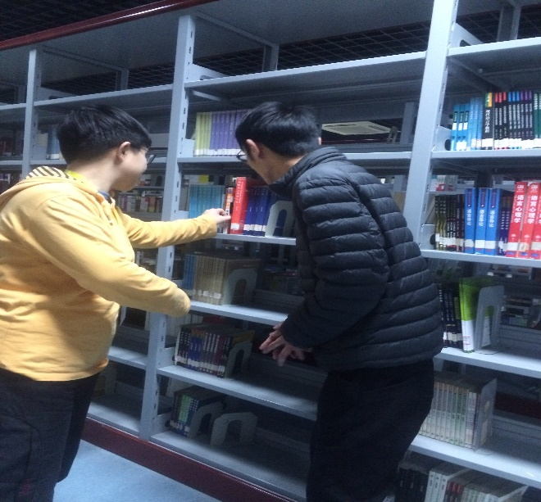
整洁的书架
值班；解决问题

Slide 16
PART 01
PART 02
PART 03
PART 04
PART 05
项目背景
创新点
成果展示
不足之处
未来展望

Slide 17
读者流量大造成的书架小范围内不整洁
3
4
时间短，经验尚缺
无法全部筛选出合适的上书人员
1
2
值班台未设立明显的标牌，无法更好的宣传服务工作

Slide 18
PART 01
PART 02
PART 03
PART 04
PART 05
项目背景
创新点
成果展示
不足之处
未来展望

Slide 19
制作提示标牌，增加服务影响力
继续推进末尾考核淘汰方案
完善奖惩机制
进一步扩大上书团队的考核对象。

Slide 20
谢谢您的观看
汇报人：王乐乐

